Slide 1

МИНИСТЕРСТВО НАУКИ И ВЫСШЕГО ОБРАЗОВАНИЯ РОССИЙСКОЙ ФЕДЕРАЦИИ
Федеральное государственное бюджетное образовательное учреждение высшего образования
«МИРЭА - Российский технологический университет»
Институт информационных технологий (ИИТ)
Кафедра прикладной математики
Направление «Прикладная математика»
профиль «Анализ данных»
Презентация проекта по дисциплине «Проектирование аналитических систем»
на тему:
«Проектирование аналитической системы интеллектуальной обработки текстовых данных»
Автор: студент группы ИМБО-02-22
Енин Дмитрий Андреевич
Москва 2025

Slide 2
Характеристика предметной области
Проблема:
- Образовательные материалы (лекции, задачи) хранятся в неструктурированном виде
- Студенты и преподаватели тратят время на поиск нужной информации
Цель проекта: Разработать аналитическую систему для семантического поиска и контекстного извлечения знаний из образовательных материалов на основе архитектуры RAG
Практическое применение:
Поддержка студентов в решении задач
Образовательные платформы
Автоматизированная генерация справочных материалов
2

Slide 3




Обзор существующих решений
3

Slide 4

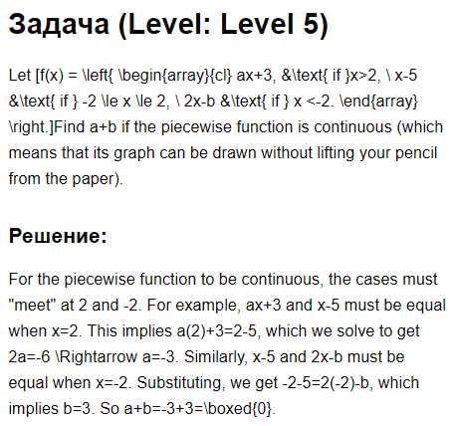
Анализ и характеристика входных данных
Данные: Competition Math
Общий объем: ~627 KB текста (~100К+ символов)
Структура: Задачи + Решения по уровням сложности (Levels 1-5)
Язык: Английский (система поддерживает многоязычность)
Формат: Markdown с явным разделением задач и решений
3

Slide 5
Описание этапов
Этап 1: Анализ и подготовка
Этап 2: Разработка архитектуры
Этап 3: Реализация компонентов
Этап 4: Тестирование и оценка
Этап 5: Документирование
6

Slide 6
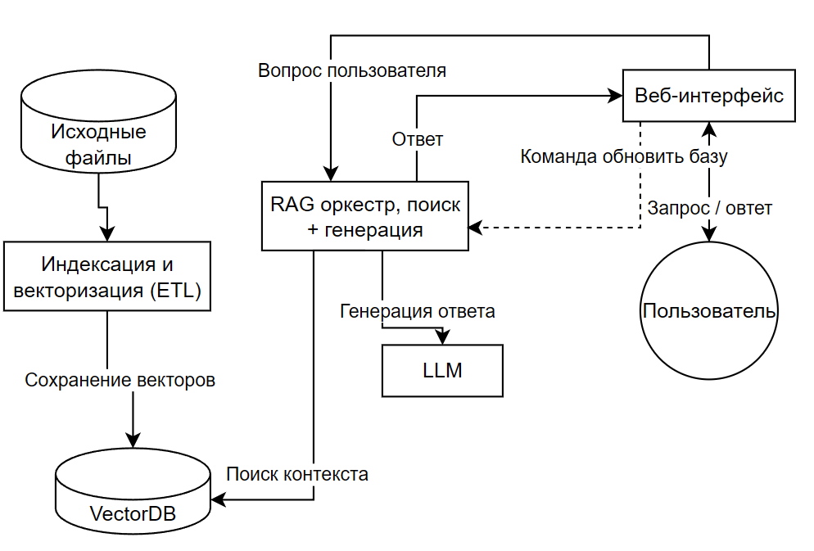
Архитектура системы
4

Slide 7








Обоснование выбора инструментальных средств
7

Slide 8
Описание реализации
Модуль загрузки документов
Модуль VectorDB
RAG Chain
WEB-UI
Тестирование
8

Slide 9
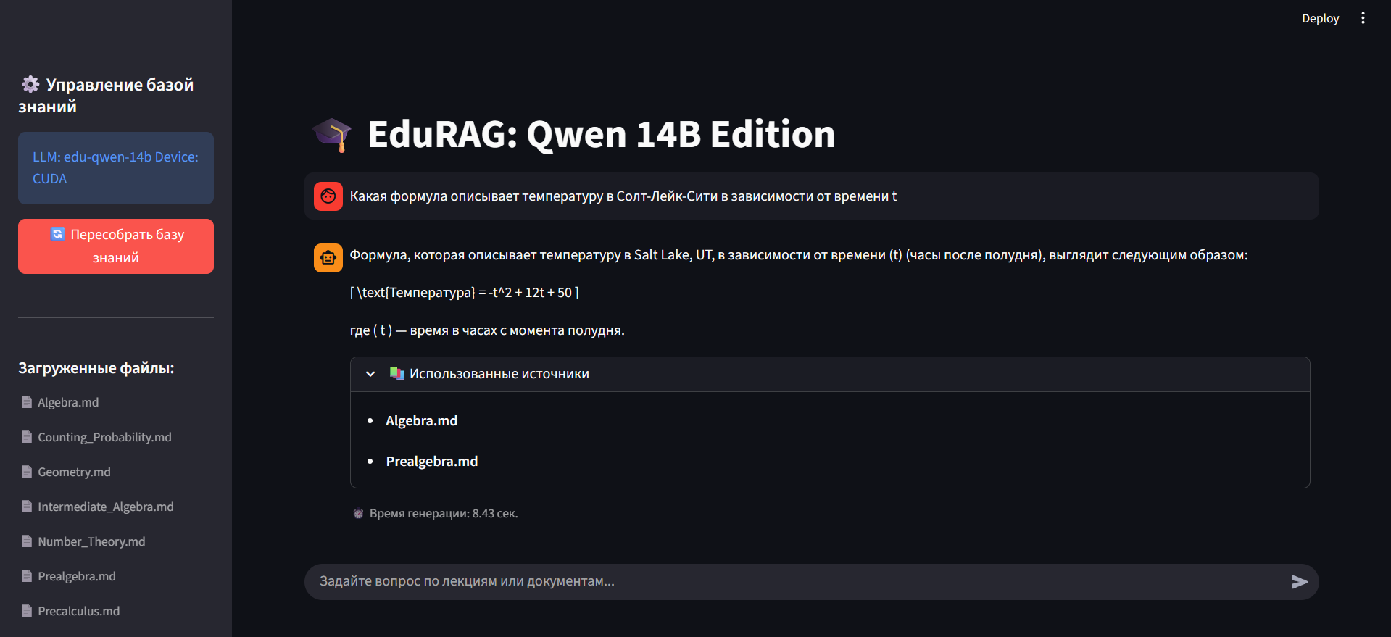
Демонстрация работы системы
8

Slide 10
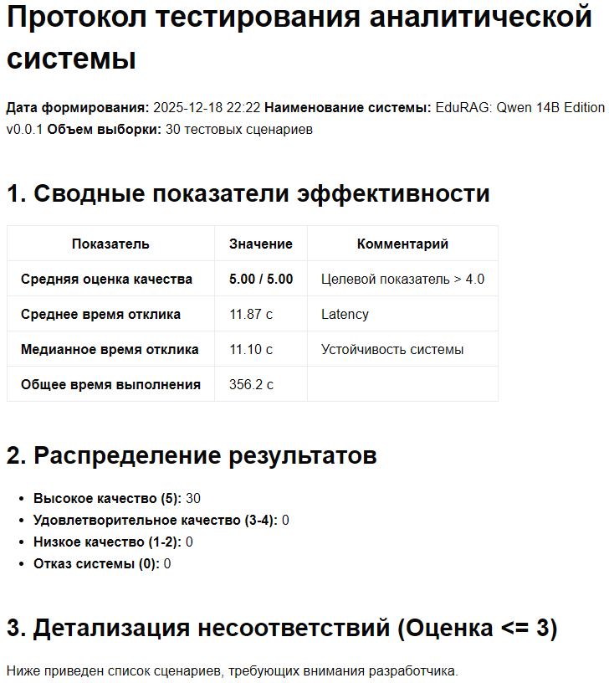
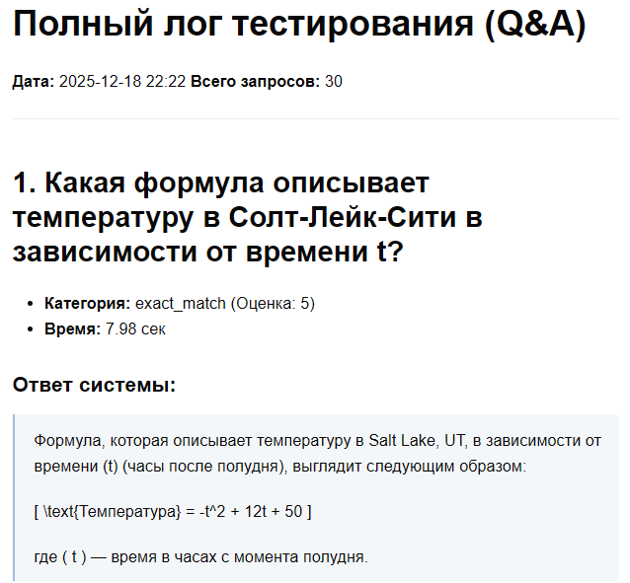
Демонстрация работы системы
8

Slide 11
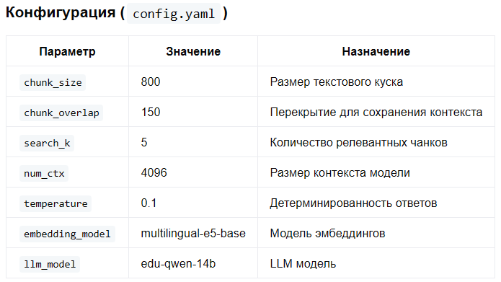
Ключевые параметры системы
9

Slide 12
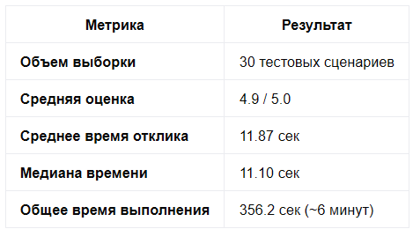
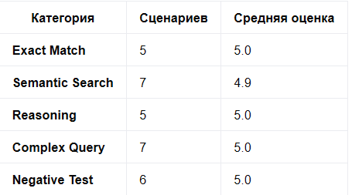
Анализ полученных результатов
Система обеспечивает высокую на всех категориях;
корректно обрабатывает на граничных случаях;
поддерживает многоязычный контекст.
10

Slide 13
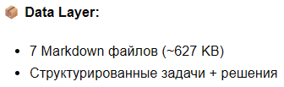
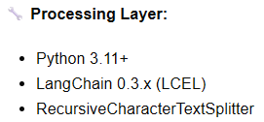
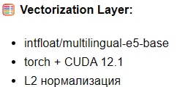
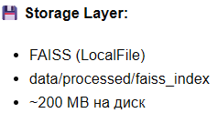
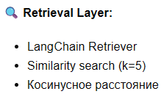
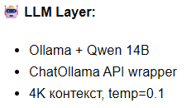
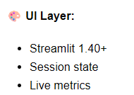
Полный технологический стек
10

Slide 14
Итоги и выводы
Достигнутые результаты:
Функционирующая RAG-система полного цикла
Высокая точность
Локальное решение
Расширяемая архитектура — легко добавить новые документы
Полная документация и примеры использования
Практическое применение:
Образовательные платформы
Библиотеки и архивы — умный поиск по документам
Enterprise решения — поиск по внутренней документации
Chat-боты — интеллектуальные ассистенты
Возможные улучшения:
Fine-tuning Qwen на русскоязычных задачах
Оптимизация (квантизация)
Добавить метрики BLEU/ROUGE для оценки
Фильтрация результатов (классификация релевантности)
14

Slide 15
Благодарю за внимание!
15

